Slide 1
Оформление курсовых работ, курсовых проектов и выпускных квалификационных работ
Доцент кафедры «Цифровая индустрия и защита информации» ДВГУПС
Анисимов В.В.

Slide 2

Общие требования
2
Текст пояснительной записки (ПЗ) должен быть выполнен на белой бумаге формата А4 (210х297 мм) с одной стороны листа, цвет текста и таблиц – чёрный, цвет рисунков – допускается (рекомендуется) разноцветный.
Рекомендуется использовать шрифт Times New Roman – 14пт, допускается Arial – 12пт.
Выравнивание текстового материала (основного текста) – по ширине.
Размеры полей:
левое – не менее 30 мм;
правое – не менее 10 мм;
верхнее и нижнее – не менее 20 мм.
Страницы ПЗ нумеруются арабскими цифрами, сквозной нумерацией по всему тексту, включая приложения. На титульном листе, листе задания, отзыве руководителя и оглавлении номера страниц не проставляются. В нумерацию страниц не входят: обложка (но не титульный лист), лист задания, рецензия, отзыв руководителя, отзыв предприятия, справка о внедрении и т.п.
Номер страницы проставляется в правой нижней части листа (в нижнем колонтитуле) без точек и чёрточек.

Slide 3

Заголовки разделов (глав)
3
Параметр | Значение
Выравнивание | По левому краю
Отступ слева | 0,75 см
Отступ справа | 0 см
Отступ первой строки | Выступ 0,75 см
Интервал перед | 0 пт
Интервал после | 0 пт
Межстрочный интервал | 1,5 строки
Запрет висячих строк | Да
Не отрывать от следующего | Да
Не разрывать абзац | Да
С новой страницы | Да – для заголовков первого уровня. Нет – для заголовков остальных уровней.
Запретить автоматический перенос слов | Да
Между заголовками разный уровней – одна пустая строка с 1.5-ым межстрочным интервалом, заголовком и текстом раздела – две пустых строки с 1.5-ым межстрочным интервалом.

Slide 4
Основной текст раздела (главы)
4
Параметр | Значение
Выравнивание | По ширине
Отступ слева | 0 см
Отступ справа | 0 см
Отступ первой строки | Отступ 0,75 см
Интервал перед | 0 пт
Интервал после | 0 пт
Межстрочный интервал | 1,5 строки
Запрет висячих строк | Да
Запретить автоматический перенос слов | Да или Нет – допустимы оба варианта

Slide 5
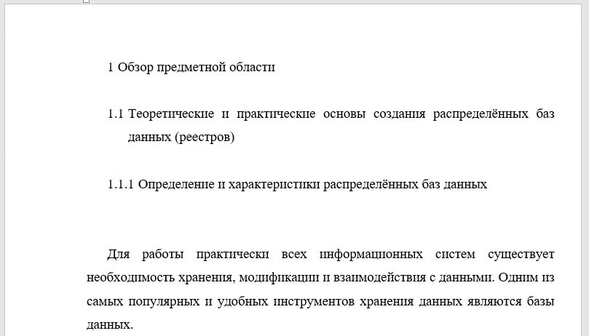
Заголовки и основной текст
(пример)
5

Slide 6
Таблицы – Заголовок перед таблицей
6
Параметр | Значение
Выравнивание | По центру
Отступ слева | 0 см
Отступ справа | 0 см
Отступ первой строки | Отсутствует
Интервал перед | 0 пт
Интервал после | 0 пт
Межстрочный интервал | 1,5 строки
Запрет висячих строк | Да
Не отрывать от следующего | Да
Не разрывать абзац | Да
Запретить автоматический перенос слов | Да
Текст | Таблица должна иметь нумерационный заголовок и тематический заголовок, определяющий ее тему и содержание (без знака препинания в конце). Таблицы нумеруются в пределах раздела (приложения) арабскими цифрами. Номер таблицы должен состоять из номера раздела и порядкового номера таблицы, разделённых точкой. После ставиться «короткое тире» и следует текст тематического заголовка таблицы. Например, «Таблица 5.4 – Основные экономические показатели проекта».

Slide 7
Таблицы – Шапка таблицы
7
Параметр | Значение
Параметры абзаца для ячейки
Выравнивание | По горизонтали – «по центру». По вертикали – «по центру».
Отступ слева | 0 см
Отступ справа | 0 см
Отступ первой строки | Отсутствует
Интервал перед | 0 пт
Интервал после | 0 пт
Межстрочный интервал | 1,0 строки
Запрет висячих строк | Да
Не отрывать от следующего | Да
Не разрывать абзац | Да
Запретить автоматический перенос слов | Нет
Параметры полей для ячейки
Поля | Верхнее и нижнее – 0 см, левое и правое – 0,1 см.

Slide 8
Таблицы – Тело таблицы
8
Параметр | Значение
Параметры абзаца для ячейки
Выравнивание | По горизонтали – «по левому краю», «по ширине» или «по центру». По вертикали – «по верхнему краю» или «по центру».
Отступ слева | 0 см
Отступ справа | 0 см
Отступ первой строки | Отсутствует
Интервал перед | 0 пт
Интервал после | 0 пт
Межстрочный интервал | 1,0 строки
Запрет висячих строк | Да
Запретить автоматический перенос слов | Да или Нет – допустимы оба варианта
Параметры полей для ячейки
Поля | Верхнее и нижнее – 0 см, левое и правое – 0,1 см.

Slide 9
Таблицы – дополнительные требования
9
На все таблицы должны быть ссылки в тексте ПЗ.
Таблицу следует располагать в ПЗ непосредственно после абзаца, где она упоминается впервые, или на следующем листе (странице).
Выравнивание самой таблицы (шапки и тела) должно быть «по центру» (узкие таблицы) или «на всю ширину страницы» (широкие таблицы).
На странице должны быть заголовок, шапка и, как минимум, одна строка таблицы.
До заголовка таблицы пустая строка не ставиться, после таблицы предусматривается пустая строка.
Если содержимое таблицы переходит на следующую страницу (страницы), то вначале промежуточных страниц пишется «Продолжение таблицы N.M», на последней странице – «Окончание таблицы N.M» с выравниванием «по левому краю» и повторением шапки таблицы, где «N.M» – номер раздела и порядкового номера таблицы.

Slide 10
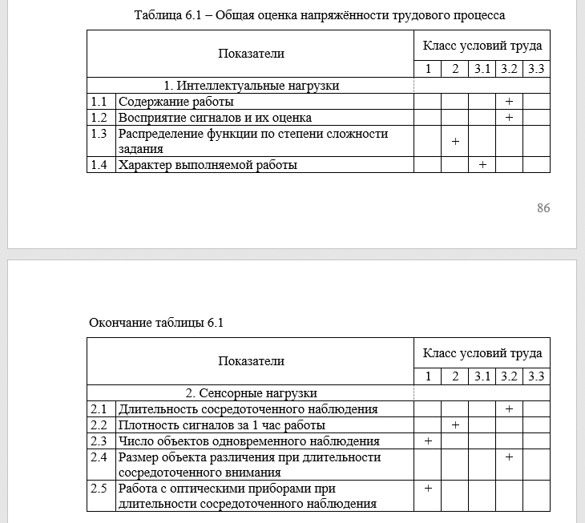
Таблицы
(пример)
10

Slide 11
Рисунки – Подпись после рисунка
11
Параметр | Значение
Выравнивание | По центру
Отступ слева | 0 см
Отступ справа | 0 см
Отступ первой строки | Отсутствует
Интервал перед | 0 пт
Интервал после | 0 пт
Межстрочный интервал | 1,5 строки
Запрет висячих строк | Да
Не отрывать от следующего | Да
Не разрывать абзац | Да
Запретить автоматический перенос слов | Да
Текст | Рисунок должна иметь нумерацию и тематическую подпись. Рисунки нумеруются в пределах раздела (приложения) арабскими цифрами. Номер рисунка должен состоять из номера раздела и порядкового номера рисунка, разделённых точкой. После ставиться «короткое тире» и следует текст тематической подписи рисунка. Например, «Рисунок 1.1 – Схема распределённой базы данных».

Slide 12
Рисунки – дополнительные требования
12
На все рисунки должны быть ссылки в тексте ПЗ.
Рисунок следует располагать в ПЗ непосредственно после абзаца, где он упоминается впервые, или на следующем листе (странице).
Выравнивание рисунка должно быть «по центру» (узкие рисунки) или «на всю ширину страницы» (широкие рисунки).
Рисунок и подпись должны быть на одной странице (пример 1).
До рисунка и после подписи пустые строки не ставятся.
Если рисунок слишком широкий, то рекомендуется его располагать на отдельной странице с поворотом самого рисунка и подписи к нему на 90^{о} против часовой стрелки. Для этого можно вставить таблицу с одной строкой из двух ячеек без отрисовки границ и в первую ячейку поместить повернутый рисунок, а во вторую – повернутую подпись (пример 2).
При построении диаграмм (схем) следует минимизировать число пересечений, петель и поворотов линий (стрелок).

Slide 13
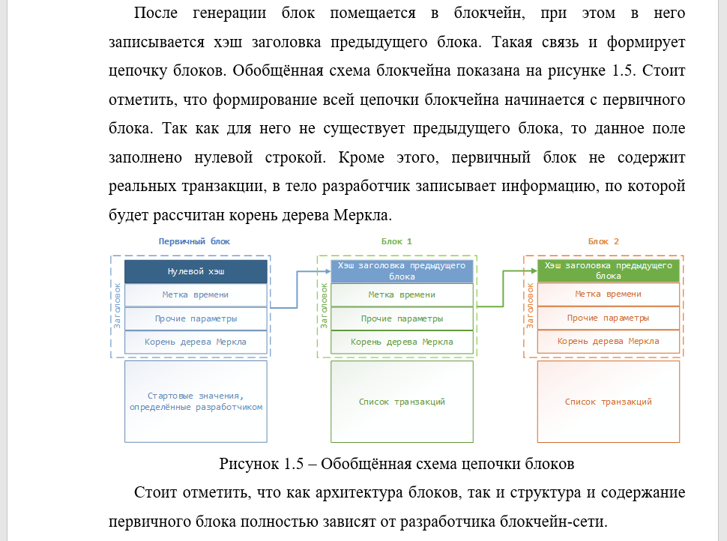
Рисунки
(пример 1)
13

Slide 14
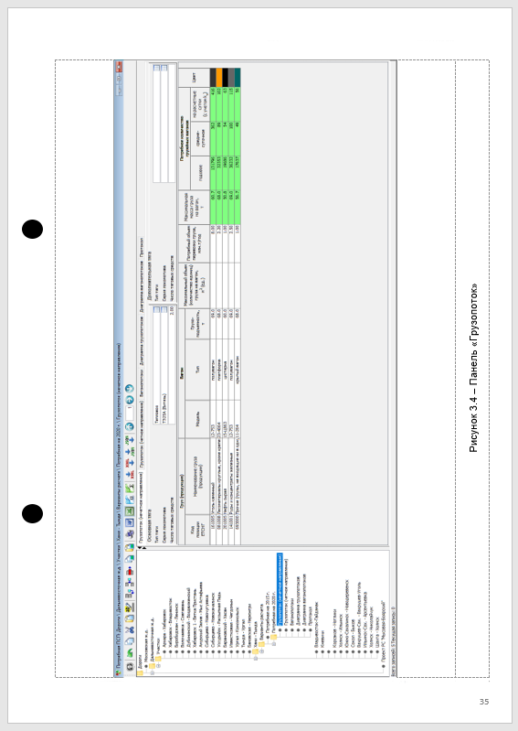
Рисунки
(пример 2)
14

Slide 15
Формулы
15
В конце абзаца, следующего перед формулой, ставится двоеточие.
Формулы создаются с помощью редактора формул офисного приложения.
Формулы следует выделять из текста в отдельную строку. Формулы, следующие одна за другой и не разделенные текстом, отделяют друг от друга запятой.
Параметры абзаца как для обыкновенного текста раздела.
Формулы должны нумероваться в пределах раздела (приложения) арабскими цифрами. Номер формулы должен состоять из номера раздела и порядкового номера формулы, разделённых точкой, например: «(1.2)». Номер указывают с правой стороны листа на уровне формулы в круглых скобках.

Slide 16
Формулы
16
Значения символов и числовых коэффициентов, входящих в формулу, должны быть приведены непосредственно под формулой. Значение каждого символа дают с новой строки в той последовательности, в какой они приведены в формуле. Первая строка расшифровки должна начинаться со слова «где» без двоеточия после него. После смыслового описания значения ставится запятая и указывается его единица измерения. В конце описания значений для всех, кроме последнего, ставится точка с запятой, после последнего – точка.
До формулы и после описания символов и числовых коэффициентов пустые строки не ставятся.
Для написания формул можно вставить таблицу с необходимым количеством строк без отрисовки границ на всю ширину страницы. Выравнивание в ячейках с формулой и ее номером по горизонтали и по вертикали – «по центру». Ширина ячейки с номером формулы – 1,5 .. 2 см. Ширина ячейки с надписью «где» – 1,5 см. Выравнивание по горизонтали для ячеек с описанием символов и числовых коэффициентов – «по ширине».

Slide 17
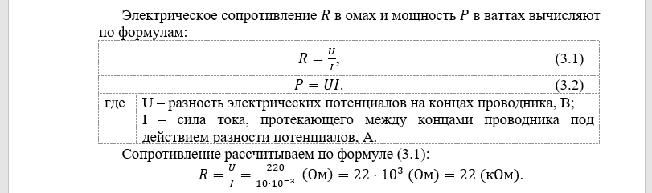
Формулы
(пример)
17
Формулы с непосредственными расчетами не нумеруются и даются без описания символов и числовых коэффициентов. Параметры абзаца как для обыкновенного текста раздела, кроме выравнивания. Выравнивание в строке с формулой по горизонтали – «по центру».

Slide 18
Списки (перечисления)
18
В конце абзаца, следующего перед списком, ставится двоеточие.
Каждый элемент списка должен следовать с новой строки.
Перед элементом спискам может следовать абзацный отступ (пример 1), буква (пример 2), цифра (пример 3), дефис или «короткое тире» (пример 4).
Параметры абзаца для каждого элемента списка как для обыкновенного текста раздела. Можно использовать маркированный (нумерованный) списки с отступом слева и выступом первой строки 0,75 см для первого уровня списка (пример 5). Для многоуровневых списков отступы для последующих уровней можно сделать больше (пример 6).

Slide 19
Списки (перечисления)
19
Если перед элементом списка ставится буквенное или цифровое обозначение с точкой, то описание каждого элемента списка начинается с заглавной буквы и в конце описания ставится точка (пример 7). В противном случае, описание начинается со строчной буквы и в конце описания ставится точка с запятой (рекомендуется – примеры 1 - 6) или запятая (пример 8).
После последнего элемента списка всегда ставится точка.
Для многоуровневых списков после элемента более высокого уровня ставится двоеточие (примеры 9 - 10).

Slide 20
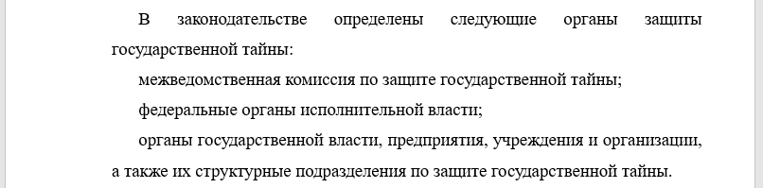
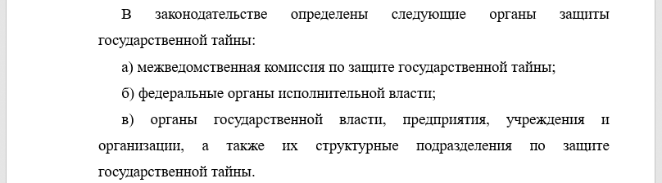
Списки
(примеры)
20
Пример 1
Пример 2

Slide 21
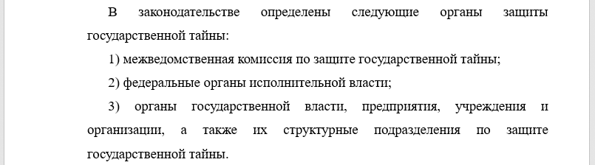
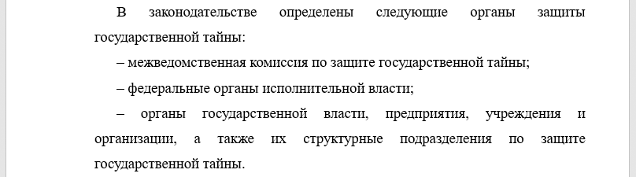
Списки
(примеры)
21
Пример 3
Пример 4

Slide 22
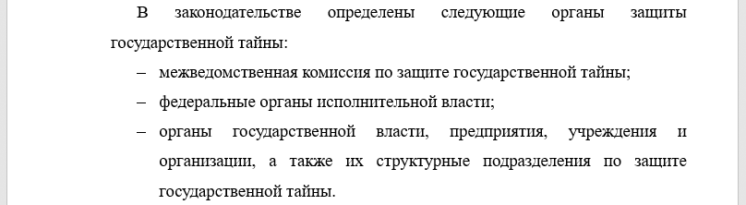
Списки
(примеры)
22
Пример 4
Пример 5

Slide 23
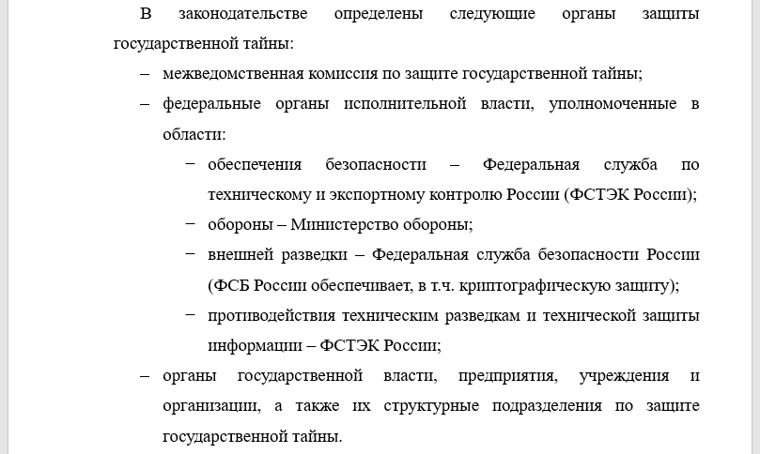
Списки
(примеры)
23
Пример 6

Slide 24
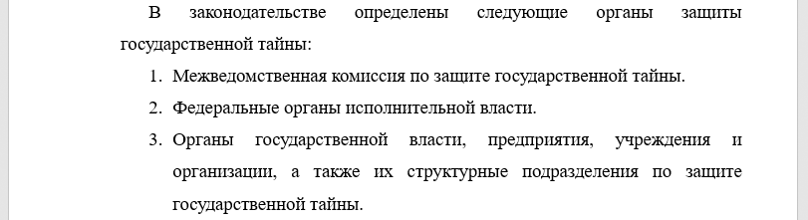
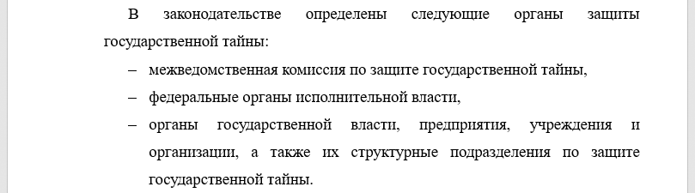
Списки
(примеры)
24
Пример 7
Пример 8

Slide 25
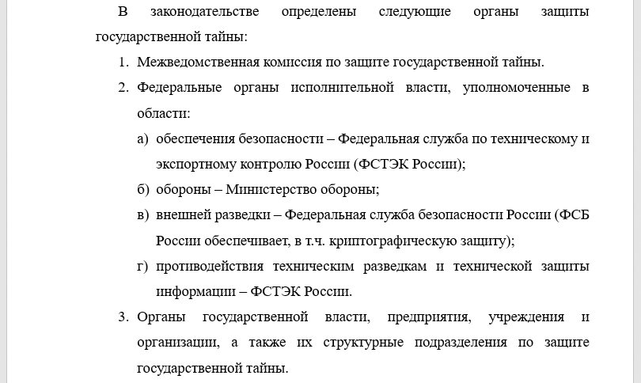
Списки
(примеры)
25
Пример 9

Slide 26
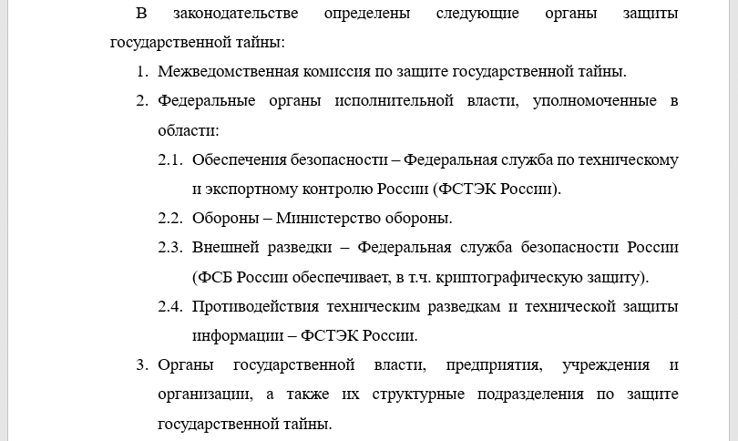
Списки
(примеры)
26
Пример 10

Slide 27
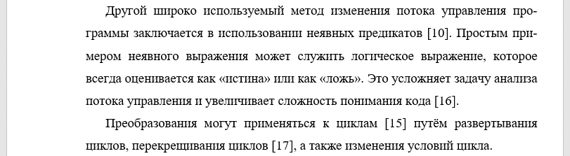
Использованные источники
27
Список использованных источников в выпускной квалификационной работе (ВКР) должен состоять не менее чем из 15 наименований.
Оформление списка выполняется в соответствии с ГОСТ Р 7.0.100-2018 «Библиографическая запись. Библиографическое описание».
Для магистров в списке использованных источников обязательно должны быть их работы, опубликованные по теме ВКР (магистерской диссертации).
В пояснительной записке к ВКР обязательно должны быть ссылки на использованные источники, которые проставляются в конце цитирования или ссылки на заимствование в квадратных скобках. Ссылка обычно ставится в конце предложения перед точкой.

